Slide 1
«Запуск речи у неговорящих детей с ЗПР через игры и игровые упражнения» учитель-дефектолог-логопед : Пащенко И.В. г. Орск, 2025г.
Муниципальное дошкольное образовательное автономное учреждение «Детский сад № 1 компенсирующего вида с приоритетным осуществлением квалифицированной коррекции отклонений в физическом и психическом развитии воспитанников» г. Орска

Slide 2
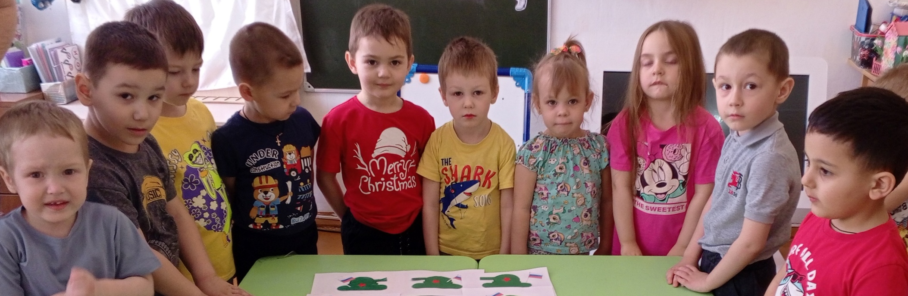
На начало 2024-2025 учебного года в группу №2 поступило 12 детей младшего дошкольного возраста с задержкой психического развития. 83% из них это неговорящие дети, имеющие сопутствующие тяжелые диагнозы. Это дети с моторной алалией – 4 чел., сенсомоторной алалией – 5 чел., системным недоразвитием речи тяжелой степени – 1 чел.

Slide 3
КРАТКАЯ ХАРАКТЕРИСТИКА НЕГОВОРЯЩИХ ДЕТЕЙ
Неговорящие, безречевые дети — это условное обозначение разнородной группы детей, которые в силу разных причин лишены возможности речевого общения. Тот уровень речи, который есть у этих детей – вокализации, звукоподражания и звукокомплексы, эмоциональные восклицания, даже отдельные нечетко произносимые обиходные слова, - не может служить для полноценного общения. Но в то же время нельзя говорить, что они вообще не общаются. Чаще всего они общаются звуками, жестами и обрывками лепетных слов.
Дети с ЗПР – это неоднородная группа. Различные этиология и патогенез нарушений обуславливает клиническую картину расстройств, которые могут отличаться не только по степени выраженности признаков отставания в развитии, но и иметь несколько разные качественные характеристики. Поэтому очень важна своевременная и тщательно проведенная диагностика ребенка, на основании которой осуществляется разработка программы помощи и привлечение необходимых специалистов в работе.

Slide 4
КРАТКАЯ ХАРАКТЕРИСТИКА НЕГОВОРЯЩИХ ДЕТЕЙ
Запуск речи — это процесс, направленный на стимуляцию речи у детей, речь которых не соответствует нормам или вообще отсутствует.
Запуск речи неговорящего ребенка с ЗПР — это самый трудный и важный момент всей коррекционной работы.
КАК ФОРМИРУЕТСЯ РЕЧЬ
1 этап — в 2–3 месяца ребенок издает звуки, использует жесты и мимику.
2 этап — в 6 месяцев ребенок произносит и повторяет за другими слоги.
3 этап — в 1 год ребенок произносит простые слова: «мама», «дай».
4 этап — в 1,5–2 года ребенок сочетает слова, чтобы выразить свои желания, например, «дай мишку», «моя кукла».
5 этап — в 2–3 года ребенок говорит длинными фразами и простыми предложениями.
6 этап — в 3–4 года ребенок может формулировать длинные предложения и рассказывать небольшие истории.

Slide 5
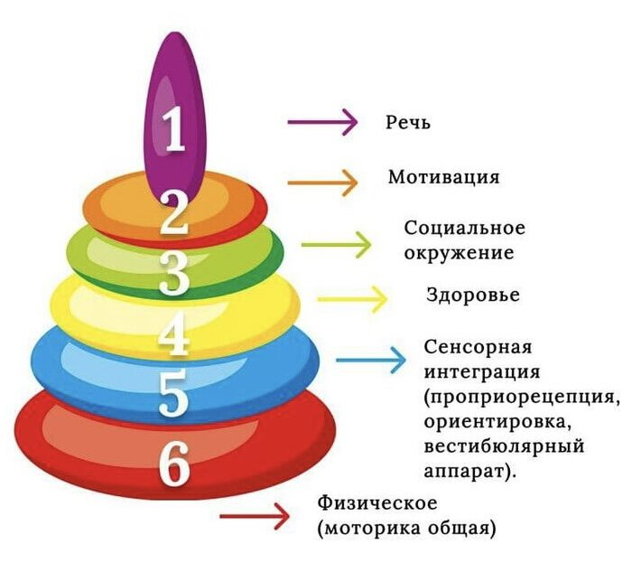
ПРОЦЕСС ЗАПУСКА РЕЧИ

Slide 6
МЕТОДИКА ЗАПУСКА РЕЧИ РЕБЕНКА С ЗПР
Методика запуска речи основывается на принципах развивающего обучения, суть которой состоит в сочетании разнообразных форм деятельности ребенка и осуществляется переход от самого простого – к сложному.
Задача специалиста – вызвать ответную голосовую и речевую реакцию, повторять слова за взрослым, т.е. стимулировать и расширять словарь.
Основные этапы работы по запуску речи у неговорящих детей с ЗПР:
1. Установление контакта с ребенком и определение видов активностей, которые ему нравятся. Очень важно установить с ребёнком зрительный контакт. Чтобы ребёнок вас «увидел» и «услышал» и начал откликаться на слова. Это заключается в развитии познавательных способностей ребёнка.
2. Проведение различных игр с ребенком и поощрение его за речевые реакции.
3. Развитие у ребенка двигательного подражания и проведение игр, которые требуют речевого сопровождения, чтобы вызвать у ребенка речевую реакцию.

Slide 7
МЕТОДИКА ЗАПУСКА РЕЧИ РЕБЕНКА С ЗПР
4. Развитие понимания речи с помощью вопросов о предметах и чтения сказок, вызывающих эмоциональную реакцию.
5. Обучение ребенка правильному произношению звуков и слогов.
6. Обучение ребенка произношению слов и увеличение его словарного запаса.
Методики, которые специалисты используют для запуска речи у неговорящих детей с ЗПР:
Игровой подход – один из самых популярных подходов для запуска речи у ребенка. Именно с его помощью проще всего завладеть вниманием ребенка и помочь ему произнести тот или иной звук. Логопеды используют игры, в которых стимулируется произнесение ребенком звуков. Например, такие, где нужно изобразить падение со звуком «бух», «бах» и так далее.

Slide 8
Методики, которые специалисты используют для запуска речи у неговорящих детей с ЗПР:
Использование визуальных средств. Для работы по этой методике специалист применяет карточки с изображениями, кубики или магнитные доски с буквами или карточки с картинками, что помогает ребёнку устанавливать связь между изображениями и предметами и быстрее запоминает новые слова.
Моделирование речи. Например, специалист указывает ребенку на зайца, ребенок произносит «зая», а специалист дополняет - «да, это серый зая».
Повторение и подражание. Ребенка мотивируют повторять различные звуки, например, подражать звукам животных или птиц. Произнесение различных звуков помогает развить речь ребенка.
Использование жестов и мимики. Такой способ коммуникации помогает детям, которые испытывают сложности с произношением слов, выражать свои мысли и желания.
Артикуляционная гимнастика и дыхательные упражнения. Применяются для укрепления речевого аппарата и улучшения произношения звуков.

Slide 9
ОСНОВНЫЕ НАПРАВЛЕНИЯ РАБОТЫ С НЕГОВОРЯЩИМИ ДЕТЬМИ С ЗПР
1. Формирование психологической базы речи
2. Развитие внеречевых психических процессов: восприятия, внимания, памяти, мышления
3. Развитие физиологического и речевого дыхания
4. Развитие артикуляционного аппарата
5. Развитие мелкой моторики
6. Развитие ритмико-интонационных средства языка, ритмизация движений
7. Развитие понимания речи
8. Формирование активной лексики с учетом принципа усложнения слоговой структуры
9. Формирование грамматического строя языка
10. Подготовительная работа для усвоения фонетики

Slide 10
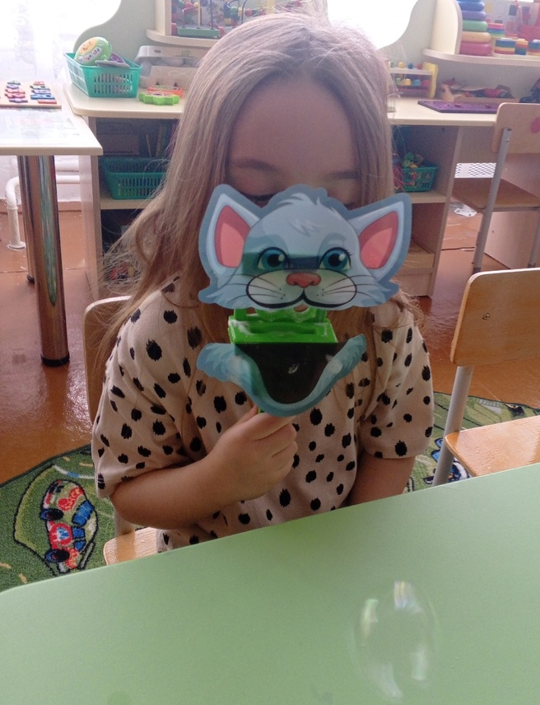
1. ФОРМИРОВАНИЕ ПСИХОЛОГИЧЕСКОЙ БАЗЫ РЕЧИ
Приемы работы:
1. Установление контакта с ребёнком и вовлечение его в совместную деятельность
Установление контакта на первых порах может быть односторонним: специалист поддерживает контакт, предлагая ребёнку различные игрушки, показывает различные способы действия с игрушками и предметами, пытается заинтересовать ребёнка. Все свои действия взрослый комментирует в традиционном порядке: использует предваряющую речь (давай заводить, заводи), сопровождающие формы речи (молодец, ты завёл волчок, крутится волчок, бах, упал и т.д.) и констатирующую речь.

Slide 11
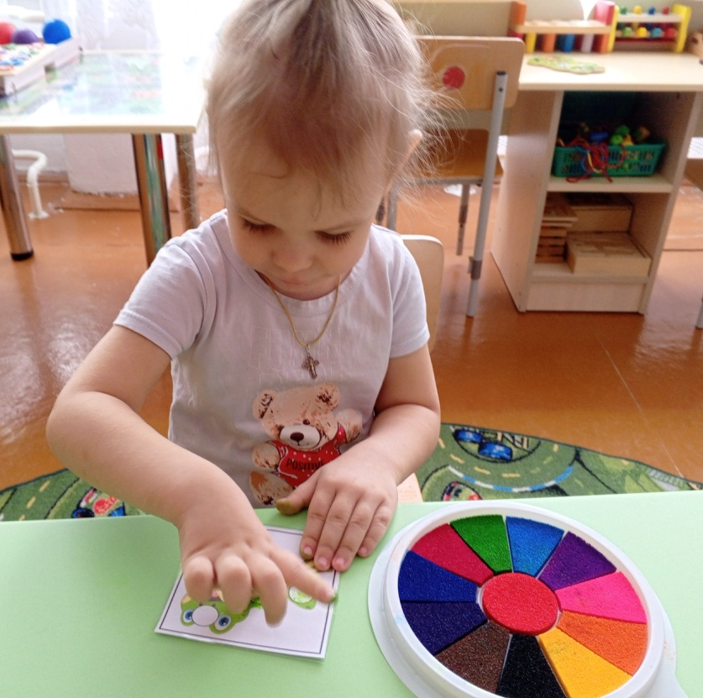
1. ФОРМИРОВАНИЕ ПСИХОЛОГИЧЕСКОЙ БАЗЫ РЕЧИ
Приемы работы:
2. Формирование совместной деятельности со взрослым с использованием различных форм взаимодействия: предметно-действенного, игрового
Главное, чтобы ребёнок начал воспринимать задачу взрослого:
- учим бросать мяч друг другу и в корзину,
- разбрасывать кубики и собирать их в коробку,
-искать маленькие игрушки в сухом бассейне или в «волшебном мешочке»,
- изображать «дождик», бросая горошинки, нанизывать бусы,
- кормить игрушки, обыгрывание игрушек с использованием детских песенок и потешек,
- рисование пальчиковыми красками,
- использование физкультминуток.

Slide 12

1. ФОРМИРОВАНИЕ ПСИХОЛОГИЧЕСКОЙ БАЗЫ РЕЧИ
Приемы работы:
3. Развитие неречевого подражания:
Чтобы развить способность к речевому подражанию, необходимо сначала сформировать неречевое подражание на различном материале:
- На основе развития общей моторики
учить при необходимости воспроизводить бытовые жесты по просьбе взрослого: пока, дай ручку, похлопай...
имитировать движения животных (ходим как мишки...)
развивать подражательную способность на основе драматизации стихов
развивать подражание на основе простых физкультурных движений: делаем зарядку.
На основе развития мелкой моторики
На основе развития артикуляционной моторики

Slide 13
1. ФОРМИРОВАНИЕ ПСИХОЛОГИЧЕСКОЙ БАЗЫ РЕЧИ
Приемы работы:
4. Развитие речевого подражания и стимуляция речевой активности:
Речевое подражание – воспроизведение вслед за говорящим произнесенных им звуков, слов, фраз.
Главная цель – сформировать у ребёнка речевое подражание. Это одно из главных условий, благодаря которому у ребёнка развивается речь. Качество речи на этом этапе не важно, важно поощрять любое речевое проявление.
Развитие у ребенка раннего возраста речевого подражания требует:
- создание условий обучения, в которых у ребенка появилось бы желание произносить одни и те же звукосочетания неоднократно. Поэтому очень важно перед началом работы наладить эмоциональный контакт с ребенком..
- избегать слов «скажи, повтори», которые могут вызывать негативизм.
- использовать особый речевой режим: взрослый сам задаёт вопрос, делает короткую паузу, давая возможность ответить ребёнку, затем чётко, с протягиванием гласных даёт правильный ответ.

Slide 14
1. ФОРМИРОВАНИЕ ПСИХОЛОГИЧЕСКОЙ БАЗЫ РЕЧИ
Приемы для развития речевого подражания:
Стимулирование речевого подражания в виде эмоционально-аффективных восклицаний, сопровождающих эмоционально-насыщенные ситуации, моделируемые взрослым в игре, действиях с предметами: ай, ой, бах и т.д.
Вызывание речевых звуков в процессе игровых ситуаций.
Вызывание речевых реакций в любой форме с помощью ритмических видов деятельности.
Стимулировать попытки повторять слова или кусочки слов за взрослым при чтении коротких детских стихов.
Вызывать речевое подражание при чтении хорошо знакомых сказок: «Курочка –Ряба», «Теремок», «Репка», сказки Сутеева и т.д.
Стимулировать речевую активность на материале звукоподражаний, используя фигурки животных, птиц и обыгрывая их в процессе игровых действий.
Стимулируем речевую активность в процессе совместной сюжетной игры.

Slide 15

1. ФОРМИРОВАНИЕ ПСИХОЛОГИЧЕСКОЙ БАЗЫ РЕЧИ
Односторонний диалог
Родителями и педагогами в процессе всех бытовых, режимных, учебных моментах используется особый речевой режим: на начальном этапе, когда нет речевого подражания, «режим одностороннего диалога», затем – «режим диалога».
Правила проведения речевого режима :
«Говорим только о том, что делаем»
«Даём речевой образец»
Альтернативные вопросы
Говорим мало, чётко артикулируя, утрированно.
«Повторение – мать учения»

Slide 16
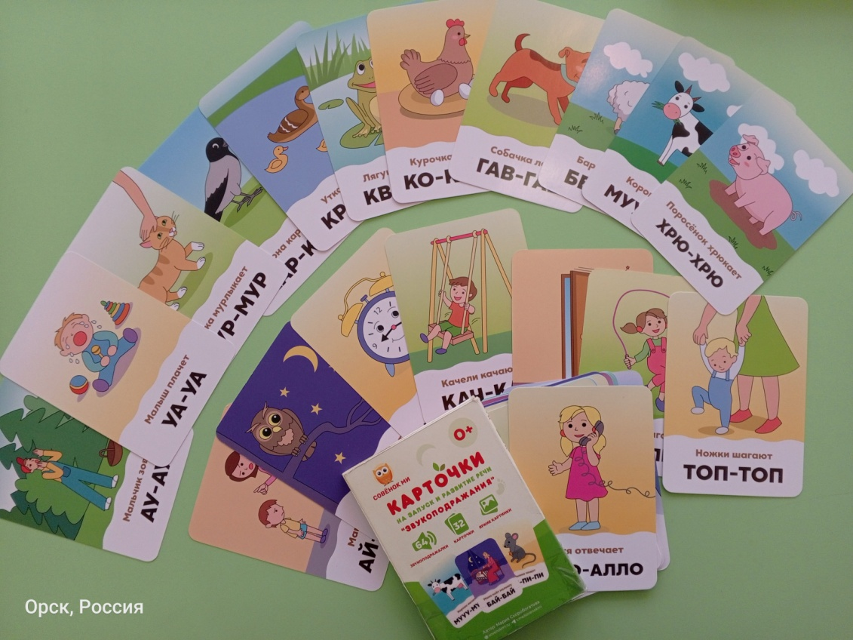
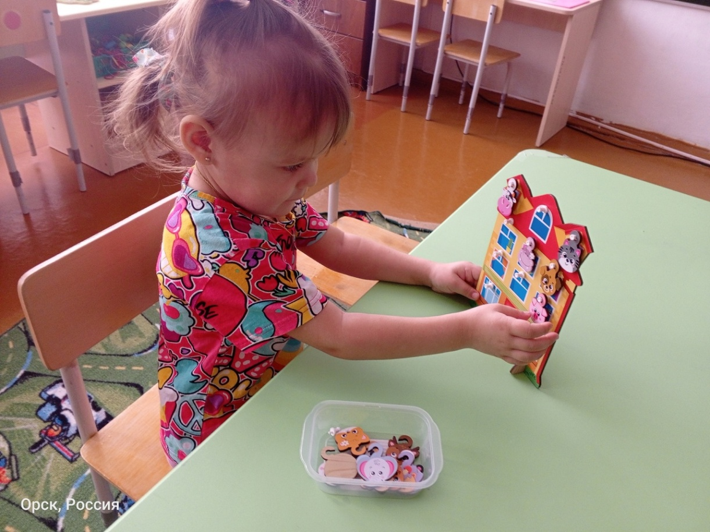
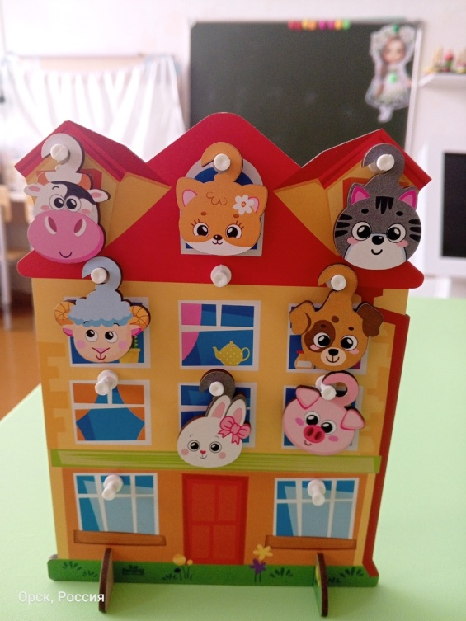
Рекомендую использовать следующие игры на звукоподражания:
с карточками «Запуск речи»
«Домик со зверятами»

Slide 17
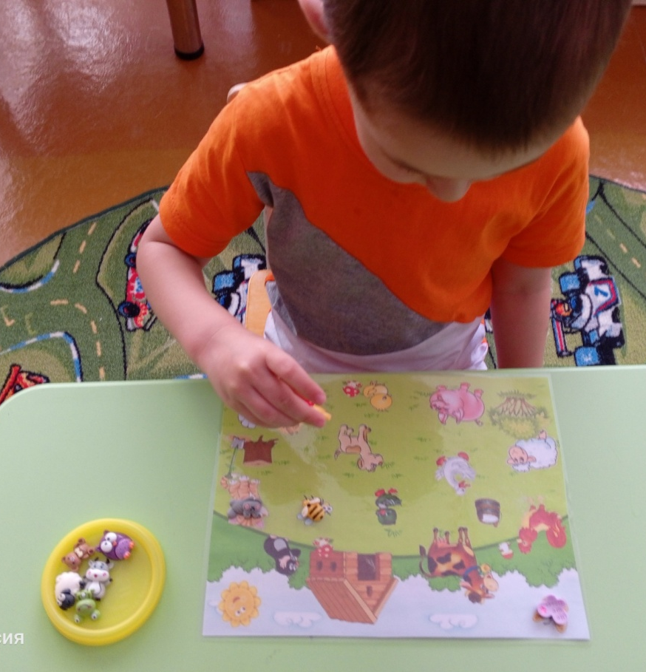
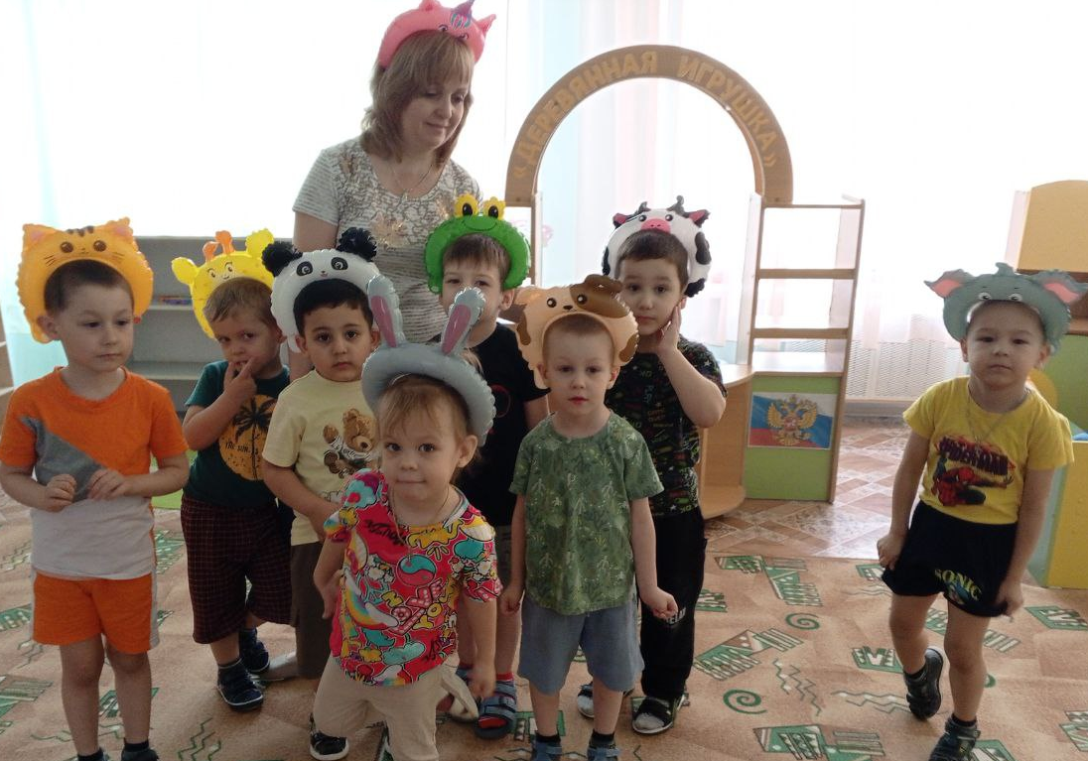
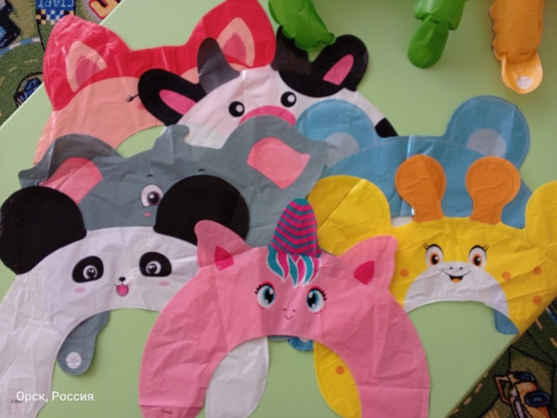
Рекомендую использовать следующие игры на звукоподражания:
Игра«Ферма» «Ферма»«Ферма»
Игра «Надувные ободки»
Игры «Паровозики», «Звуки для малышей» и «Кто в домике?» см. видео

Slide 18
2. Развитие внеречевых психических процессов: восприятия, внимания, памяти, мышления
Основная цель занятий:
1. Формирование произвольной регуляции деятельности, подготовка ребёнка к обучающим занятиям, т.к. занятия требуют определённого уровня произвольность: выполнять задания не только, когда хочется, но и когда предлагает взрослый.
2. Развитие всех параметров и модальностей внимания (концентрация, устойчивость и т.д.).
3. В процессе всех этих занятий продолжается развитие взаимодействия со взрослым, на основе которого развивается речь.
4. При правильно организованных занятиях постоянно происходит развитие понимания речи.
Этапы работы:
1. Развитие слухового внимания и памяти на материале неречевых звуков.
2. Развитие речевого слуха, слухоречевой памяти, простых форм анализа.
3. Развитие фонематического восприятия

Slide 19
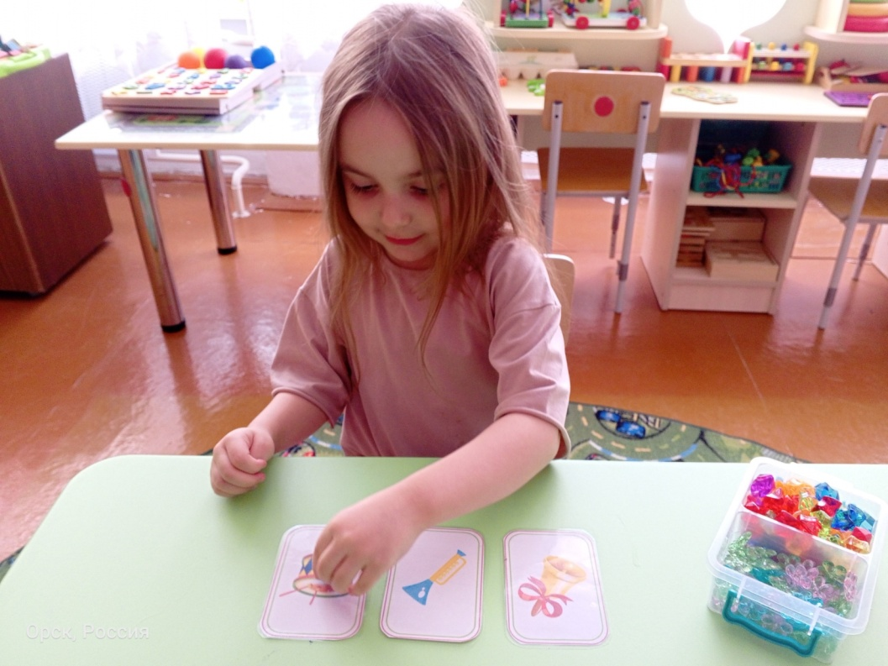
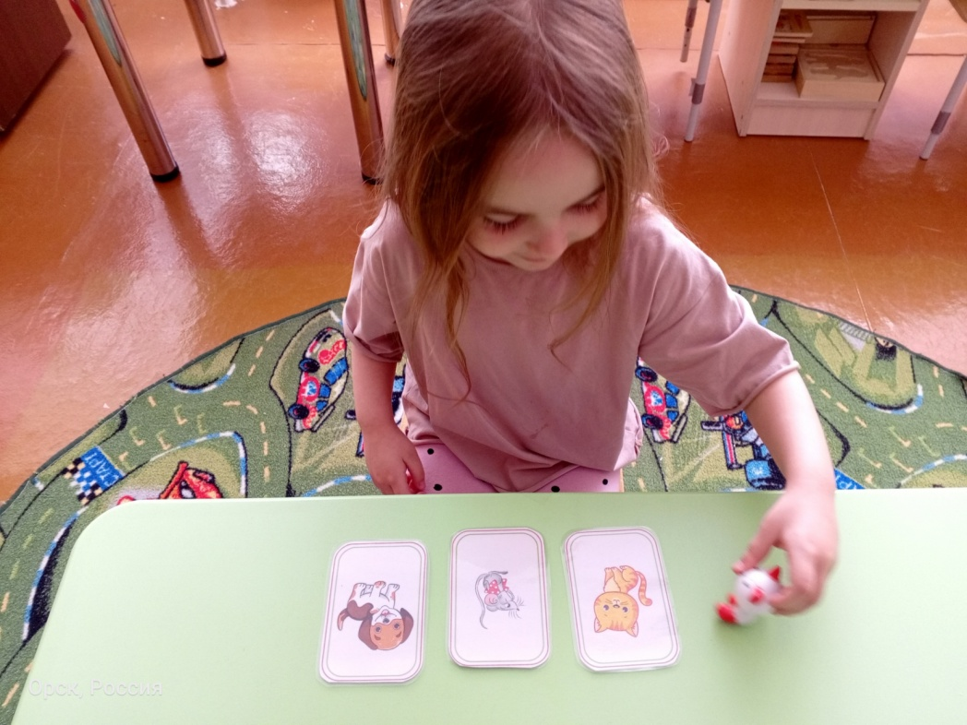
I этап. Развитие слухового восприятия и внимания на материале неречевых звуков
Задачи работы на этом этапе:
- развивать умение концентрировать и удерживать слуховое внимание;
учить запоминать и анализировать простые ряды звуков.
Введите в ежедневную практику занятий с детьми следующие игры:
- Игра «Угадай, что это звучит?»
Игра «Угадай, кто это поет песенку?»

Slide 20
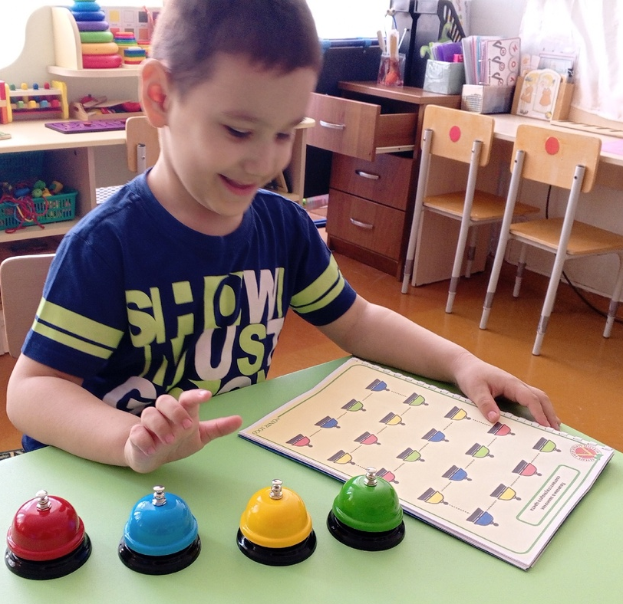
I этап. Развитие слухового восприятия и внимания на материале неречевых звуков
Игра «Угадай, что в коробочке?»
Игра «Сделай как я».
Стучим палочками по барабану.
Игры с музыкальными инструментами.
Игра «Позвони в колокольчик».
Игра «Позвони в звоночек»

Slide 21
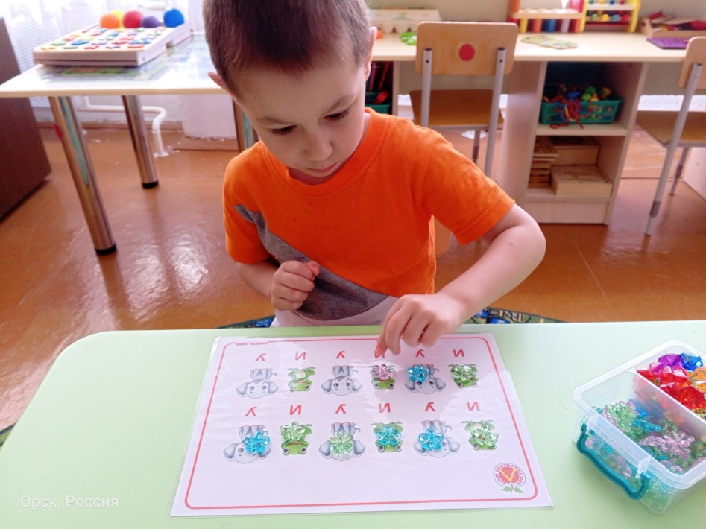
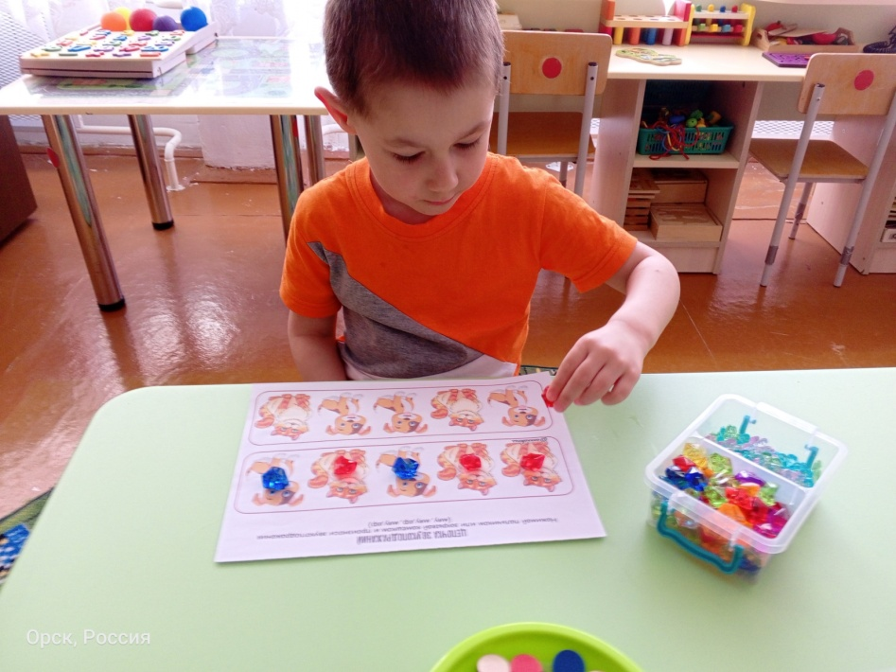
II этап. Развитие речевого слуха, слухоречевой памяти, простых форм анализа
Задачи:
- учим ребёнка анализировать простые последовательности;
- учим ребёнка выделять звук в ряду других звуков;
- учим ребёнка запоминать цепочки звуков.
Игры
«Цепочки
звукоподражаний»
см.видео

Slide 22
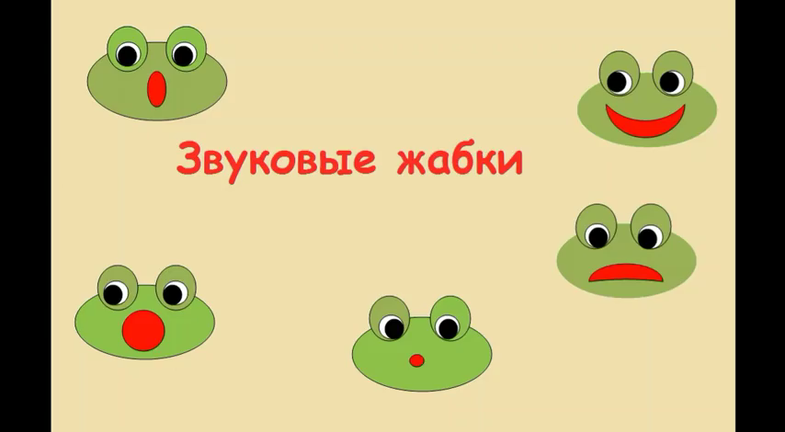
II этап. Развитие речевого слуха, слухоречевой памяти, простых форм анализа.
Игра «Кто пришёл?». Взрослый произносит 2 звукоподражания: ко-ко, му. Предлагает ребёнку сказать или показать из ряда игрушек, кто к нему пришёл. Затем – показать, кто пришёл и спел сначала, а кто – потом.
Игра «Запомни песенку». Взрослый произносит цепочки звуков из 2х, затем из 3х единиц и просит ребёнка повторить их: АУ, УА, ИА, ОИ, УИ и т.д

Slide 23
III этап. Развитие фонематического восприятия
Задачи:
- учим запоминать слоги и цепочки слогов разных типов из 2х, затем из 3х единиц;
- учим запоминать слоги с одинаковым согласным (используются простые по артикуляции и доступные для ребёнка согласные: Н,П,П и т.д.) и разными гласными: МА-МУ, МУ-МА, МУ-МИ, МУ-МО, МА-МА-МУ, МУ-МА-МУ и т.д.
- учим запоминать слоговые цепочки из 2х и 3х единиц с разными согласными и одинаковым гласным: МА-ТА, ПА-КА, МА-ПА, КА-МА, МА-НА, МА-МА-НА и т.д.
- учим запоминать цепочки из 2х обратных слогов: АМ-УМ, ИМ-ОМ, АМ-АК-ОК и т.д.
повторение слоговых цепочек из оппозиционных звуков: ПА-БА, ДА-ТА и т.д. 5.
учим повторять слова, похожие по звуковому составу: ТОМ-ДОМ, КОТ-ГОД, ГОД-ХОД, ДОМ-КОМ, ТОМ-ДОМ-КОМ и т.д.

Slide 24
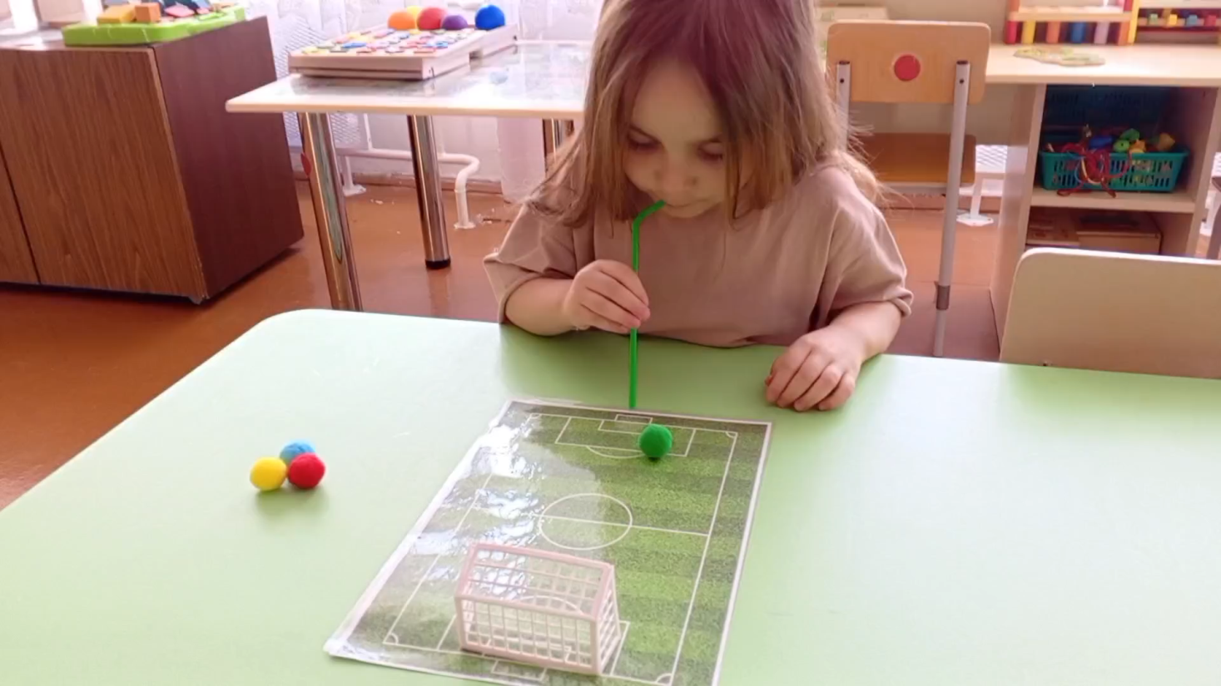
3. РАЗВИТИЕ ФИЗИОЛОГИЧЕСКОГО И РЕЧЕВОГО ДЫХАНИЯ
Рекомендую использовать следующие игровые упражнения:
Дуем с ребенком через трубочку на кусочки ваты, бумажных салфеток, на пенопластовые шарики, в воду. Отрабатываем глагол: «дуй»
Упражнение «Воздушный футбол»

Slide 25
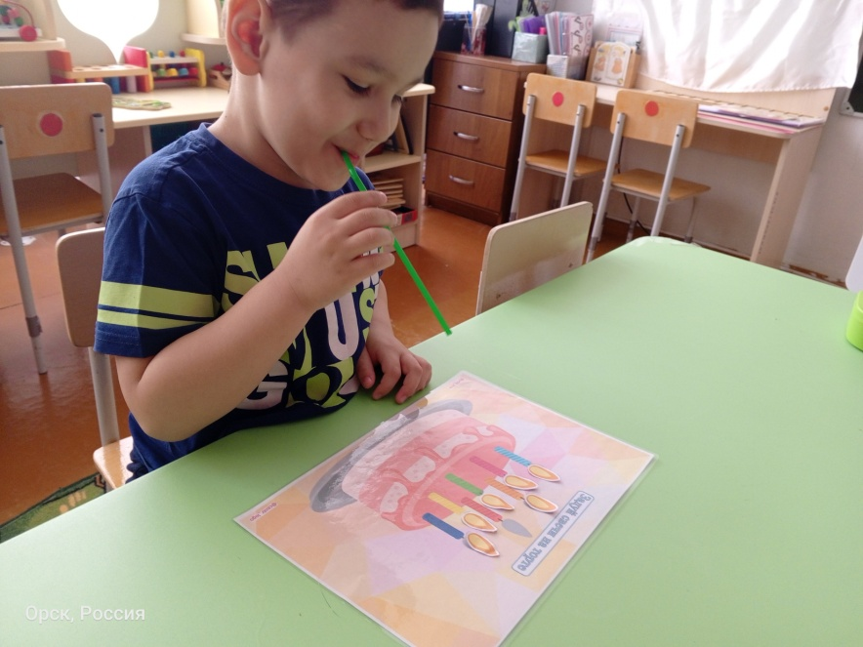
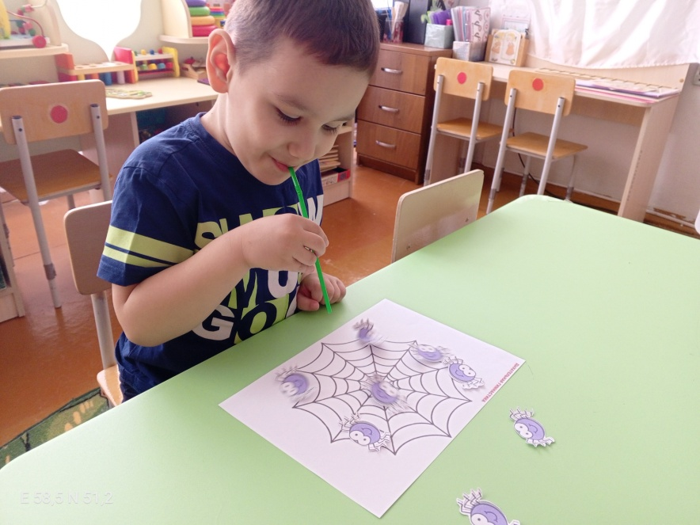
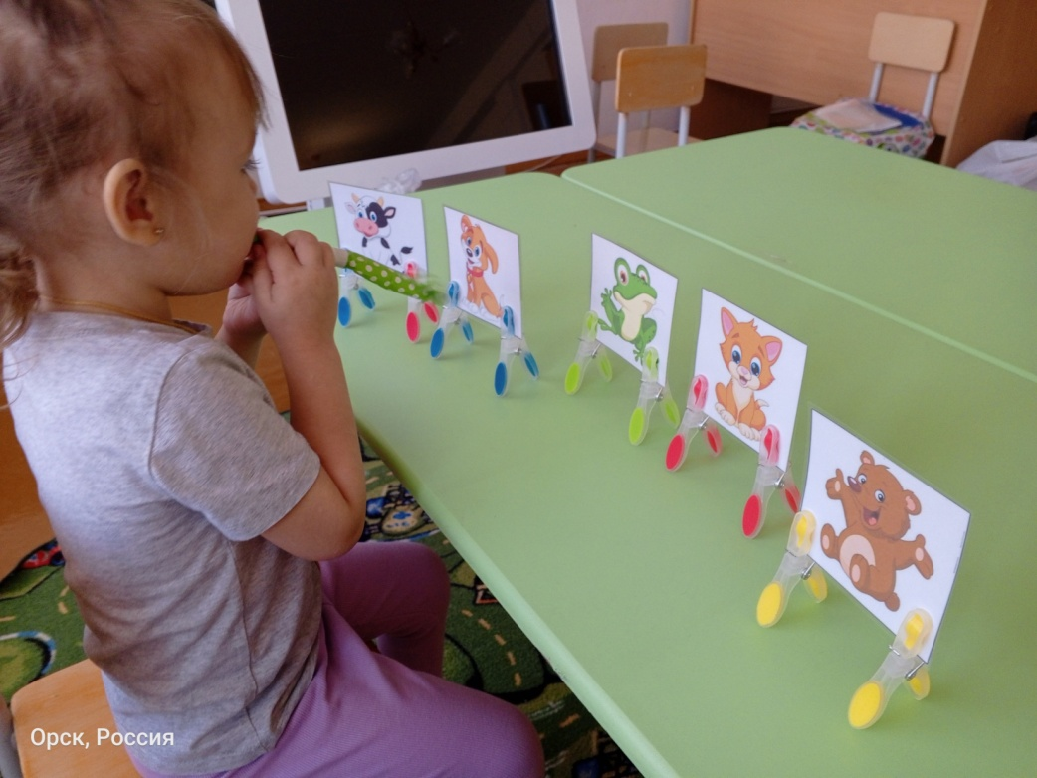
3. РАЗВИТИЕ ФИЗИОЛОГИЧЕСКОГО И РЕЧЕВОГО ДЫХАНИЯ
Дыхательная гимнастика: задуваем свечки на торте; сдуваем с поверхности цветные пёрышки, паучков с паутины.
Упражнение с помощью прищепок и картинок
Упражнение «греем картинку» см.видео

Slide 26
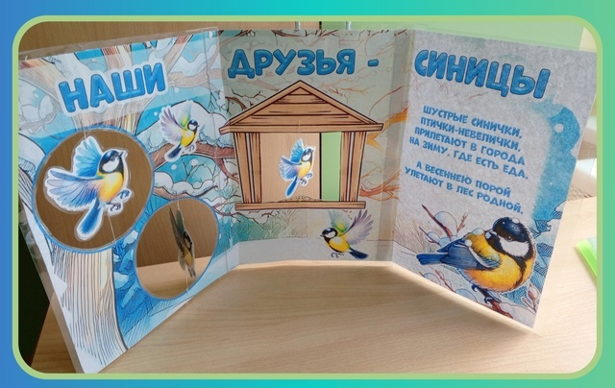
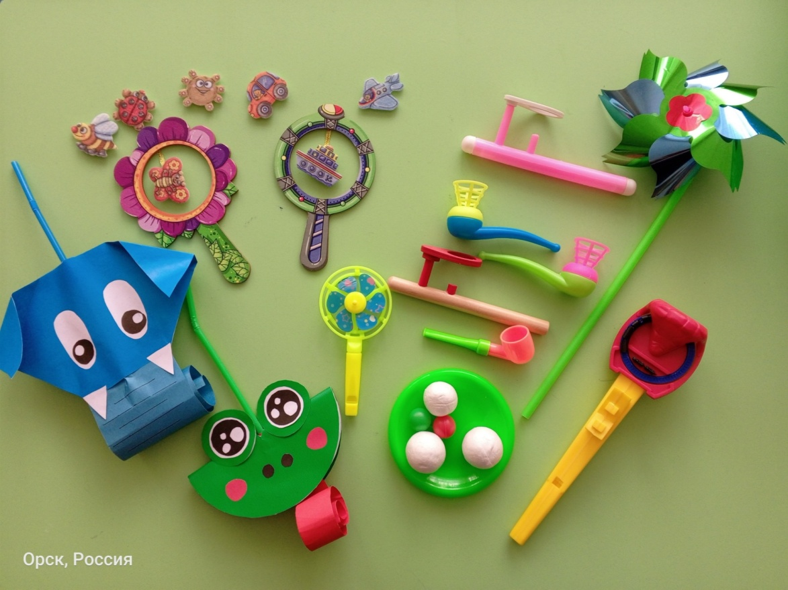
Изготавливаем игровые пособия на ниточках - подвески-бабочки, снежинки, птички, тучки. Дуем на них, наблюдая за красивым полетом фигур.
Также работа с дыхательными тренажерами:
- аэроболы
- «Веселая лягушка»
- «Слоник»
- деревянные тренажеры по методике Монтессори
- свисток «Железная дорога» см. видео

Slide 27
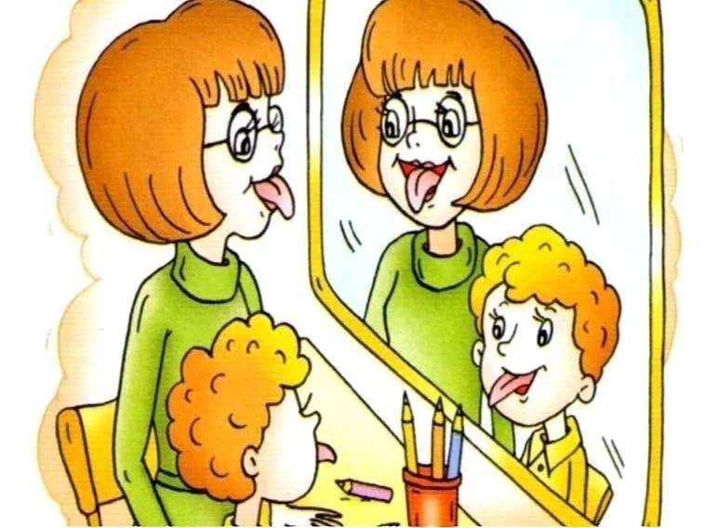
4. РАЗВИТИЕ АРТИКУЛЯЦИОННОГО АППАРАТА
Рекомендую использовать следующие игровые упражнения:
Игры с различными звуками живой природы: цокаем
как лошадка, фыркаем как ежик, лакаем молочко как
котенок и умываемся как кошечка, дышим с язычком
как собачка и другое, а также чмокаемся – целуемся,
посылаем «воздушные поцелуи».
Показываем зубки («У кого есть зубки?»), показываем
кончик языка и весь язычок («У кого есть язычок?»)
Дразнимся язычком: язычок выглядывает из ротика и
прячется обратно.
Надуваем щечки пузырем и схлопываем его ладошками.
Облизываем язычком карамели на крутящейся палочке вертушке: вверх-вниз, кончиком язычка.
Отрабатываем перед зеркалом или лицом к лицу с логопедом звукоподражание и слоговую структуру.

Slide 28
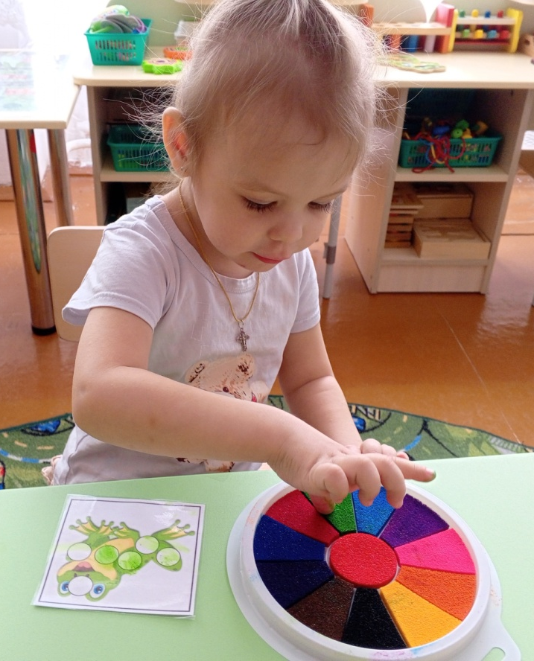
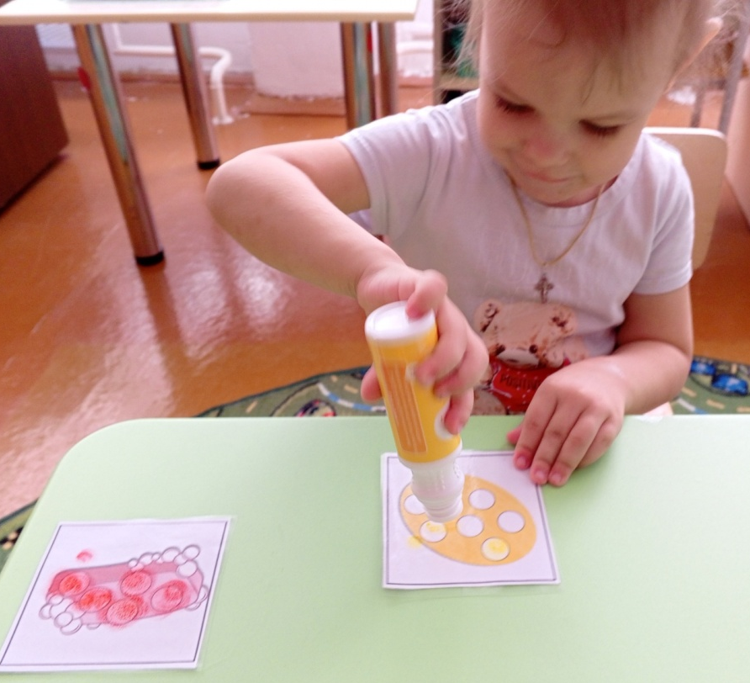
5. РАЗВИТИЕ МЕЛКОЙ МОТОРИКИ
В своей работе с детьми я использую следующие игровые упражнения:
пальчиковый массаж различными массажными мячиками и су-джок терапия;
пальчиковые игры, которые известны каждому с малого возраста – русский фольклор: «Сорока-белобока», «Коза рогатая», «Бабушкины пирожки»;
пальчиковые краски, мягкий пластилин, точечные маркеры.
Пособие «Пластилиновые заплатки» Екатерины Глуховой см.видео

Slide 29
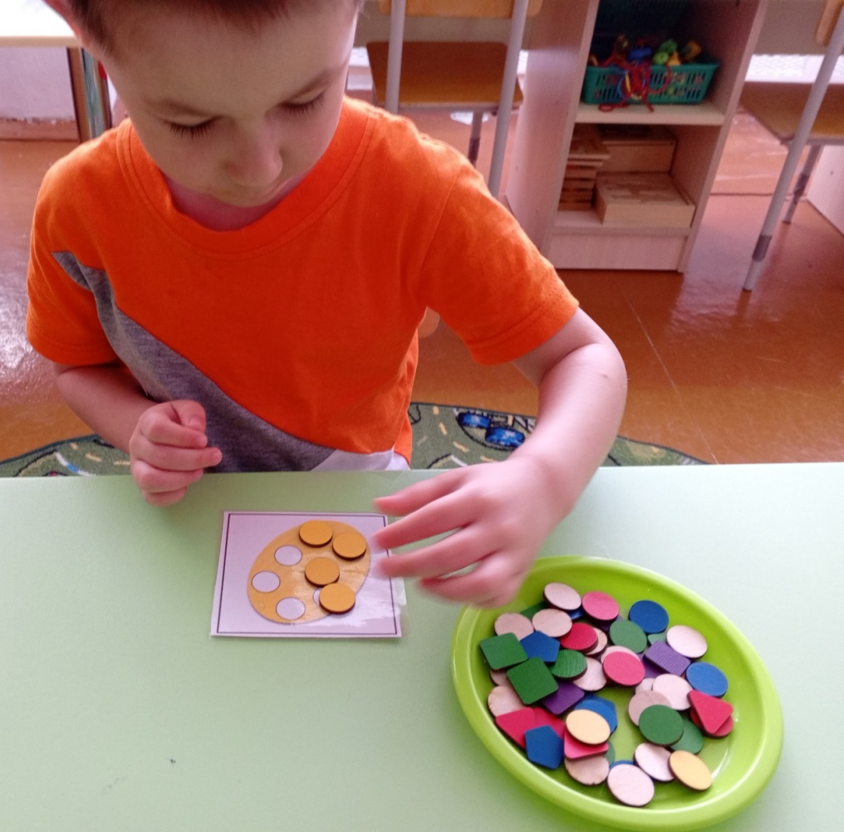
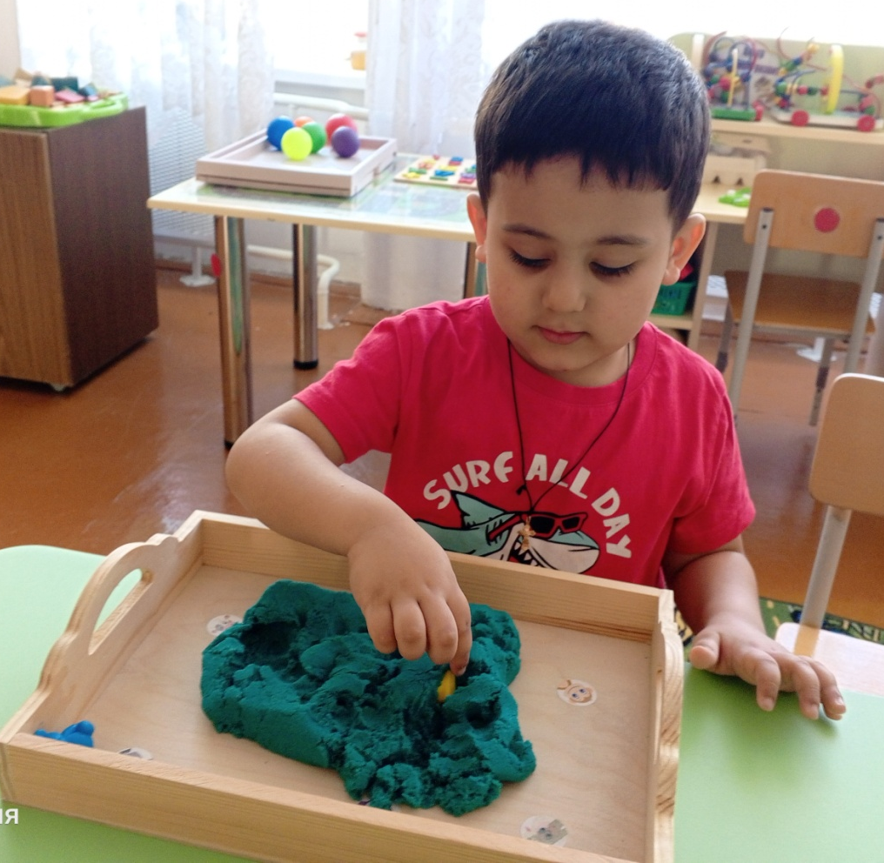
5. РАЗВИТИЕ МЕЛКОЙ МОТОРИКИ
с помощью сортеров раскладываем и закрываем заплатки. Например, зеленый кому дадим? ква-ква или лягушке;
сенсорные коробки с крупами, с кинестетическим песком «Найди заю».
Игры-занятия
с пипеткой
Сортировка мелких предметов
с помощью пинцета
Пособие «Кубики для запуска речи» Екатерины Глуховой.
см.видео

Slide 30
6. РАЗВИТИЕ РИТМИКО-ИНТОНАЦИОННЫХ СРЕДСТВ ЯЗЫКА, РИТМИЗАЦИЯ ДВИЖЕНИЙ
Комплекс мероприятий:
1. Занятия оздоровительной физкультурой и плаванием под руководством тренера, танцами, ритмикой с 3 лет.
2. Запоминание какой-либо информации легче усваивается в рифмованных текстах. Поэтому при работе с детьми используют различные потешки, короткие стихотворения.
3. Специальные упражнения по развитию чувства ритма, ритмизации движений.
• учим детей маршировать под заданный ритм, обозначаемый хлопками или ударами в бубен;
• развитие согласованности речи и движений с использованием пальчиковой гимнастики (I блок упражнений для кистей рук из книги «Уроки логопеда» Е. Косинова);
• учим детей хлопать заданное количество раз: 2 раза, 3 раза, учим повторять различные ритмические рисунки;
• учим играть в «ладушки».
Ритмические ряды см. видео

Slide 31
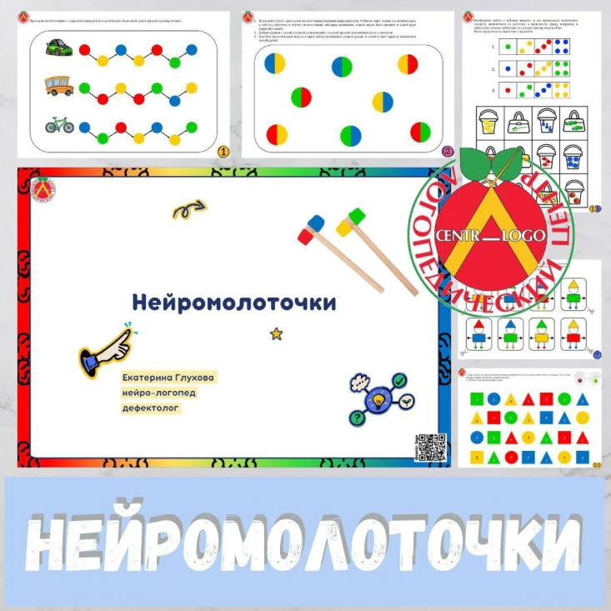

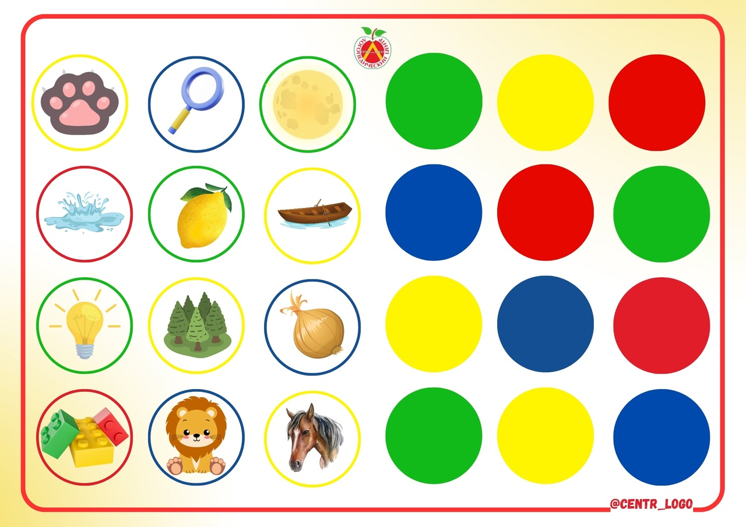
6. РАЗВИТИЕ РИТМИКО-ИНТОНАЦИОННЫХ СРЕДСТВ ЯЗЫКА, РИТМИЗАЦИЯ ДВИЖЕНИЙ
Пособия Екатерины Глуховой с использованием цветных молоточков и пеналов-тубусов
Пособие «Нейромолоточки»
Пособие «Нейроумницы»
см.видео
Пособие «Твистер»

Slide 32
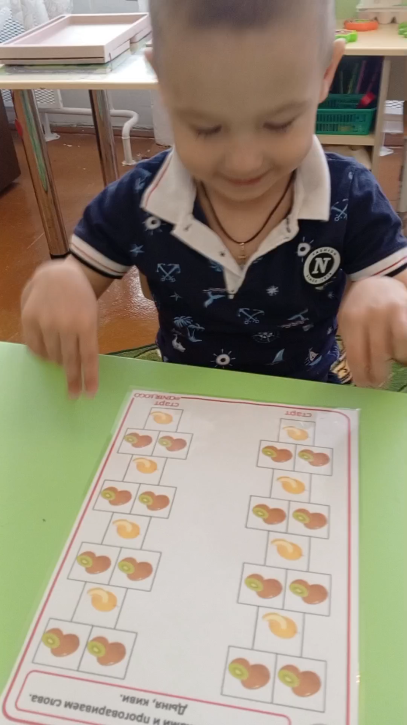
7. РАЗВИТИЕ ПОНИМАНИЯ РЕЧИ
Как правильно развивать понимание речи?
• Применяем «односторонний» диалог.
• «Говорим только о том, что делаем».
• Постепенно усложняем вопросы.
• Развиваем понимание речи в специально организованных занятиях.
• Продолжаем работу по развитию импрессивной речи на всех уровнях развития речи ребёнка.
Постепенное усложнение вопросов:
1. Сначала задаём вопросы к предметам и действиям. Иногда наоборот: сначала к действию, затем – к предмету; 2. Затем задаём косвенные вопросы: Что ты будешь мыть? – Руки. – Чем ты будешь мыть руки? – Мылом. Водой. – Чем ты будешь кушать кашу? Кому ты дашь конфетку и т.д.

Slide 33
7. РАЗВИТИЕ ПОНИМАНИЯ РЕЧИ
3. Постепенно включаются вопросы, направленные на понимание пространственного расположения: куда пойдём, на чём поедем, куда ты сел, откуда ты взял и т.д.
4. Вопросы на различение грамматических форм: что тебе нужно чашка или чашки?
Продолжение работы по развитию импрессивной речи на всех уровнях развития речи ребёнка:
Понимание значений предметов, название частей целого на материале лексических тем.
Понимание и уточнение значений различных действий, различение действий, сходных позначению и звучанию, различение действий, противоположных по значению.
3. Понимание косвенных вопросов.
4. Понимание вопросов для уточнения функционального назначения предметов.

Slide 34
7. РАЗВИТИЕ ПОНИМАНИЯ РЕЧИ
5. Различение грамматических форм существительных и глаголов:
- ед.и мн.числа Сущ. на –ы,-и, затем на –а, -я;
- различение ед. и мн. числа глаголов,
- различение сов. и несов. вида глаголов,
-различение возвратной формы глаголов и т.д.
6. Понимание пространственных вопросов.
7. Понимание причинно-следственных вопросов.
8. На следующих этапах речевого развития материал ещё больше усложняется: добавляются вопросы на развитие понимания временных понятий, логико-грамматических конструкций.
В своей работе с детьми я использую следующие игровые упражнения: см.видео
«Посади Пеппу»
«Конфетки».

Slide 35
8. ФОРМИРОВАНИЕ АКТИВНОЙ ЛЕКСИКИ С УЧЕТОМ ПРИНЦИПА УСЛОЖНЕНИЯ СЛОГОВОЙ СТРУКТУРЫ
Если у ребёнка сформировано речевое подражание, то логопед может начать целенаправленную логопедическую работу по отработке и накоплению активного словаря. Эта работа проводится поэтапно с использованием системы классов слов (14 классов), в которой слова расположены с усложнением в зависимости от количества и типов слогов.
Классификация Марковой – накопление отработанной лексики.
Обязательно должна быть система! Формирование слоговой структуры должно
опираться только на эти 14 классов.
Все слова постепенно прохлопываются и отрабатываются.
Методика работы по классам слов
Для неговорящих детей и детей с ОНР 1 уровня : начинаем с 1 класса.
При ОНР 2 и 3 уровней «нащупываем» тот класс, с которого у ребенка сложности и начинаем с предыдущего класса слов.

Slide 36
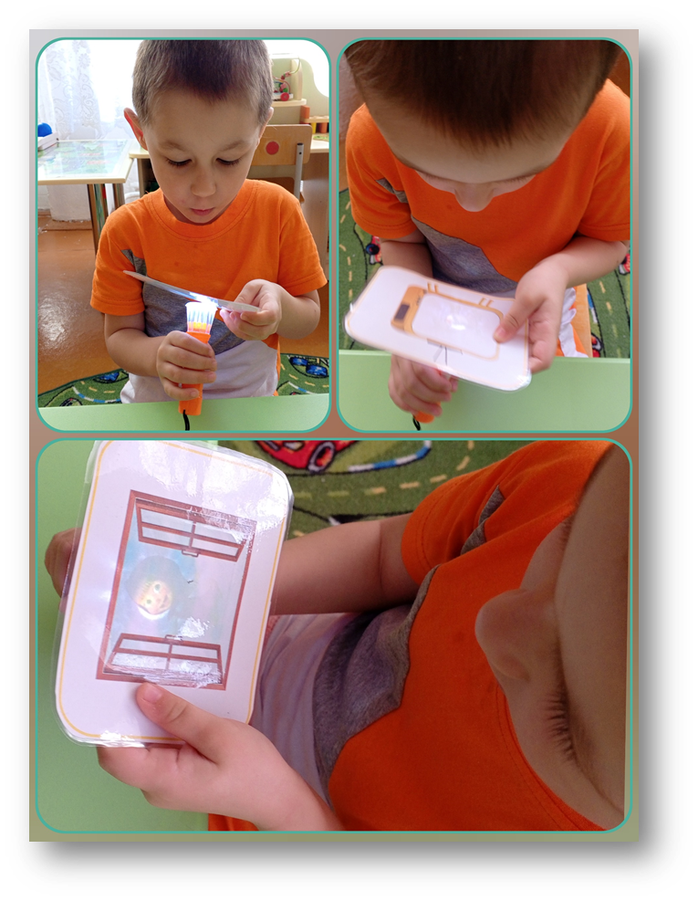
10. ФОРМИРОВАНИЕ ГРАММАТИЧЕСКОГО СТРОЯ ЯЗЫКА
Этапы формирования грамматического строя языка:
1. Формирование словоизменения существительных.
Отработав слова одного класса, можно включать их
в работу по формированию словоизменения.
Формирование формы винительного падежа
существительных
Игра с фонариком «Кого/Что я вижу?»
Игра «Я везу» см.видео

Slide 37
10. ФОРМИРОВАНИЕ ГРАММАТИЧЕСКОГО СТРОЯ ЯЗЫКА
Формирование формы родительного падежа существительных
Взрослый прячет картинку. – Кого нет? – ЛисЫ. – Кого нет? – Козы и т.д.
Включение во фразу: - Кого нет? – Нет лисы.
Формирование формы дательного падежа существительных
Игра «Семья» см. видео
2. Формирование фразы (по моделям)
Сначала формируется или уточняется ядерная конструкция:
• П + С (подлежащее + сказуемое). Например: Мама идёт.
• Сразу подключаем коммуникативную конструкцию: Давай позовём маму! – Мама, иди! Мама, иди сюда!
Далее отрабатывается конструкция: П+С+ дополнение (Сущ. в В.п.).
• Сначала отрабатываются коммуникативные конструкции, т.е. те, которые чаще всего употребляются в речи. Что ты хочешь? - Дай кису. Я хочу дыню.

Slide 38
10. ФОРМИРОВАНИЕ ГРАММАТИЧЕСКОГО СТРОЯ ЯЗЫКА
Можно использовать картинки отработанных классов, но в определённой системе: сначала отбираются существительные, имеющие в Вин.п окончание –У (лису, кису и т.д.), затем берём слова с окончанием –А (кота, гуся и т.д.), после – с нулевым окончанием.
• Отрабатываем конструкцию типа: Мама варит кашу. Вова несёт кашу. Папа моет руки.
Пособие "Круглые фразы" Ирины Мацкевич
Работа над дифференциацией глаголов «едет – летит – плывет»

Slide 39
ЗАКЛЮЧЕНИЕ
Запуск речи у неговорящих детей с ЗПР – очень медленный процесс, требующий кропотливой совместной работы родителей, ребенка, учителя-дефектолога, учителя-логопеда и воспитателей.

Slide 40
Спасибо за внимание!

